Slide 1




第4节 边缘分布
一、边缘分布函数
1）边缘分布的定义：
如果( X ,Y )是一个二维随机变量,称 X(或者Y)的分布为 X(或者Y)关于二维变量( X,Y )的边缘分布.
边缘分布也称为边沿分布或边际分布．
事件
亦指事件
事件
亦指事件

Slide 2
则
X
的边缘分布函数为
(
)
{
}
F
x
=
P
X
<
x
X
{
}
=
P
X
<
x
，
Y
<
+∞
=
F
(
x
+
∞
)
，
同理
Y
的分布函数为
(
)
{
}
{
}
F
y
=
P
Y
<
y
=
P
X
<
+∞
，
Y
<
y
Y
=
(
+
∞
)
F
，
y

Slide 3

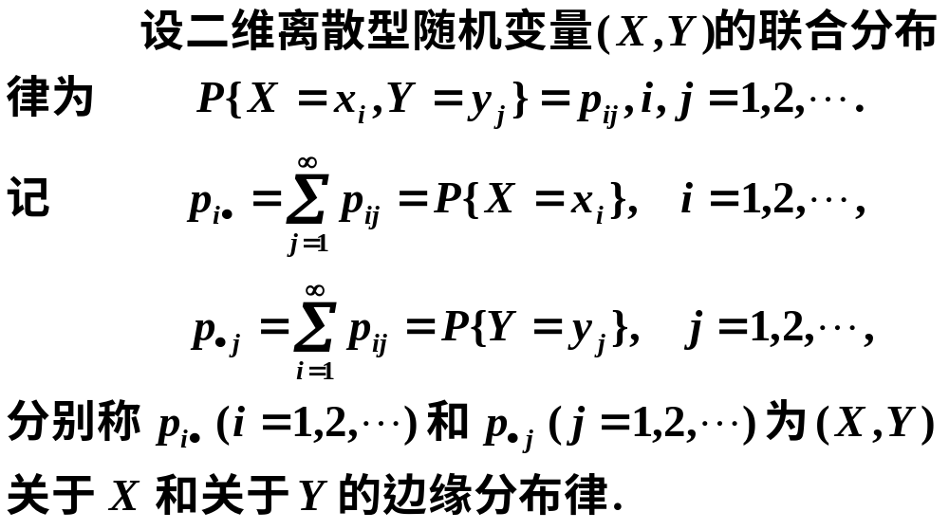
2）已知联合分布函数求边缘分布函数
1、离散型随机变量的边缘分布律

Slide 4








Slide 5

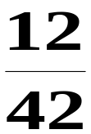

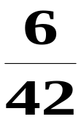
例1 已知(X,Y)的分布律，求其边缘分布律.

Slide 6






解
注意
联合分布
边缘分布

Slide 7
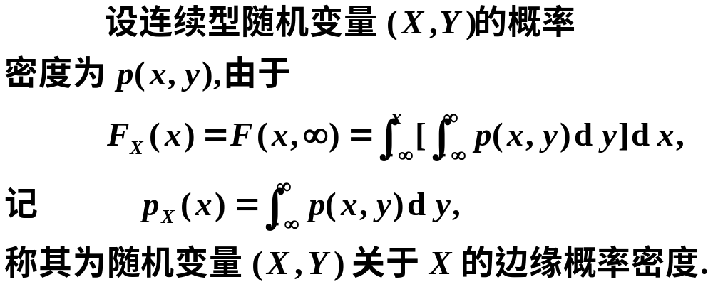
2、连续型随机变量的边缘分布

Slide 8
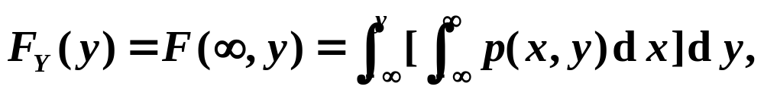
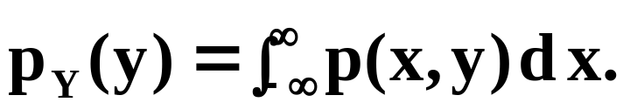
同理可得 Y 的边缘分布函数
Y 的边缘概率密度.

Slide 9
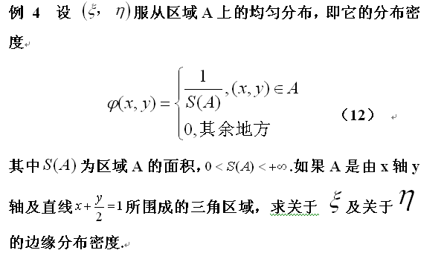
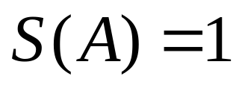
解：因为这个三角形区域A的面积

Slide 10
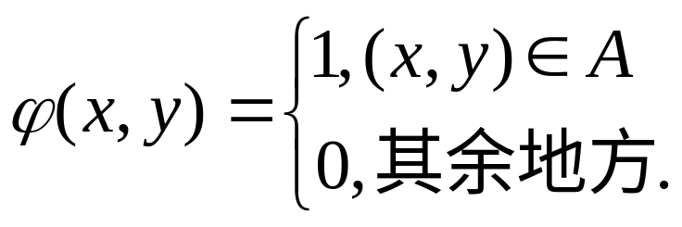

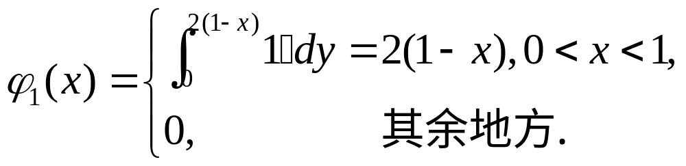
得关于
的边缘分布密度为

Slide 11
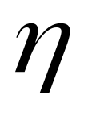
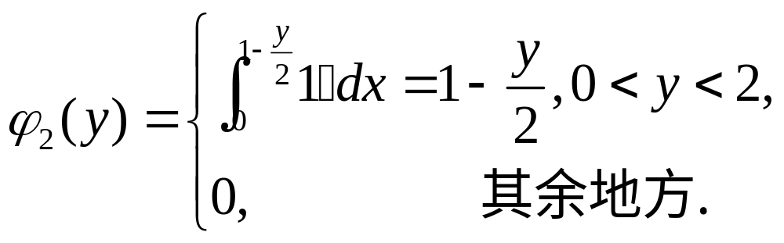
关于
的边缘密度为

Slide 12
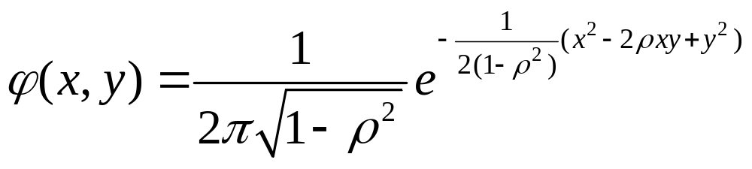
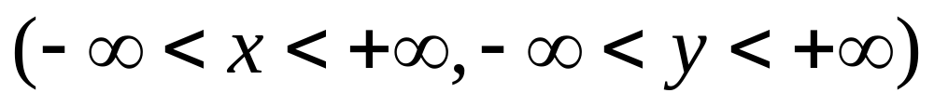

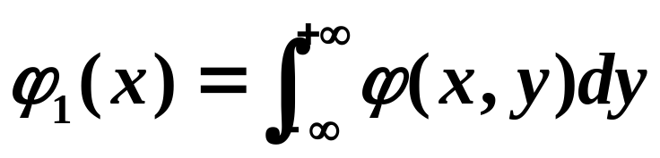
求两个边缘分布.

Slide 13
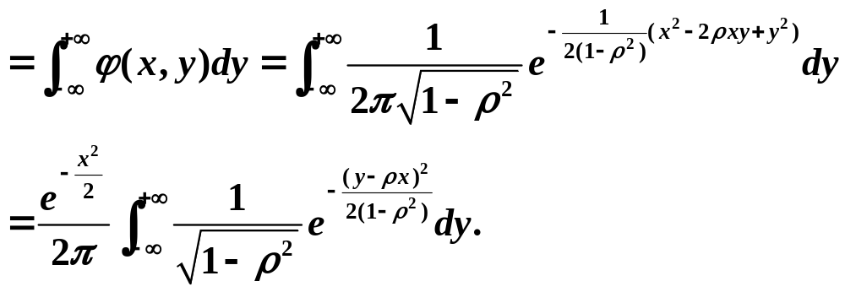

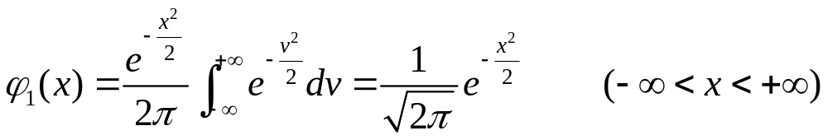


Slide 14
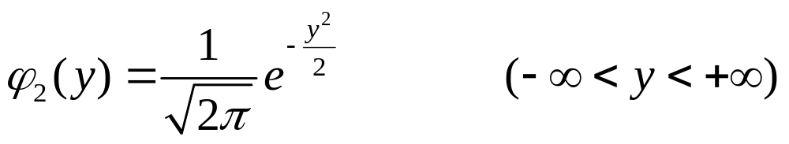


Slide 15
第五节 随机变量的相互独立性
随机变量的独立性是概率论中的一
个重要概念.两随机变量独立的定义是：

Slide 16
设 X,Y是两个随机变量，若对任意的x,y,有
则称X,Y相互独立 .
两事件A,B独立的定义是：
若P(AB)=P(A)P(B)
则称事件A,B独立 .

Slide 17
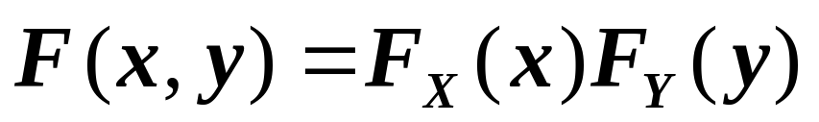
用分布函数表示,即
设 X,Y是两个随机变量，若对任意的x,y,有
则称X,Y相互独立 .
它表明，两个随即变量相互独立时，它们
的联合分布函数等于两个边缘分布函数的乘积 .

Slide 18
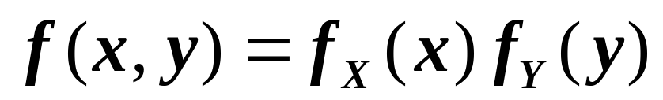
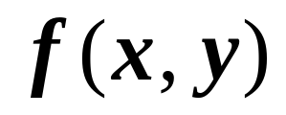
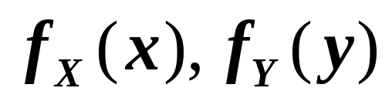
若 (X,Y)是连续型随机变量 ，则上述独立性的定义等价于：
对任意的 x, y, 有
几乎处处成立，则称X,Y相互独立 .
其中
是X,Y的联合密度，
这里“几乎处处
成立”的含义是：
在平面上除去面
积为0的集合外，
处处成立.
分别是X的
边缘密度和Y 的边缘密度 .

Slide 19
若 (X,Y)是离散型随机变量 ，则上述独立性的定义等价于：
对(X,Y)的所有可能取值(x_{i}, y_{j}),有
则称X和Y相互独立.

Slide 20

















例1
解

Slide 21





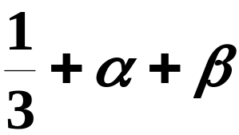




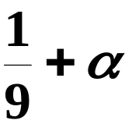
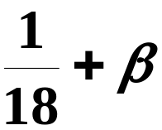
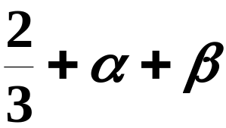



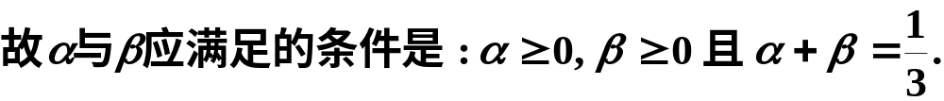
(1)由分布律的性质知

Slide 22
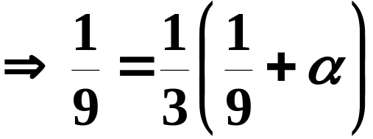
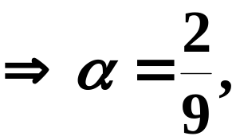


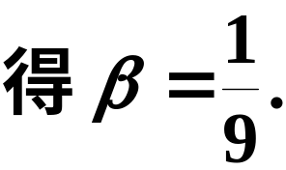
(2) 因为 X 与 Y 相互独立, 所以有
特别有
又

Slide 23
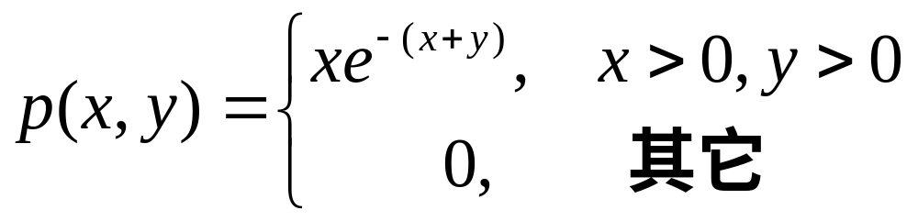
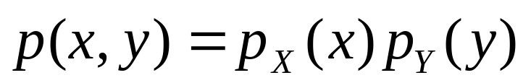
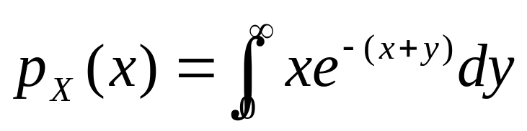
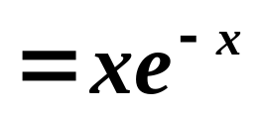
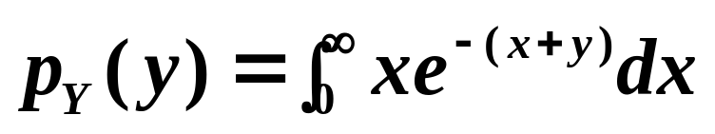
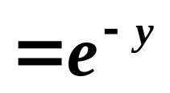
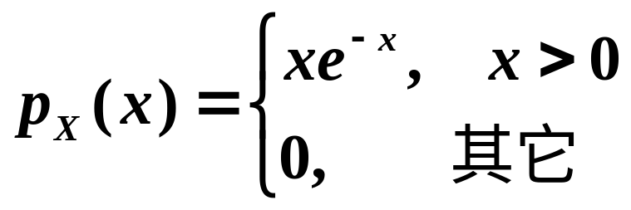
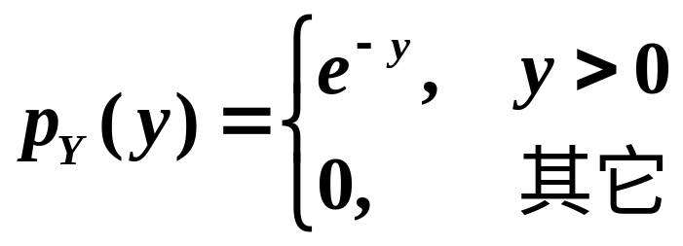
例2 设(X,Y)的概率密度为
对一切x, y, 均有：
故X,Y 独立
问X和Y是否独立？
解：
x>0
y >0
即：

Slide 24
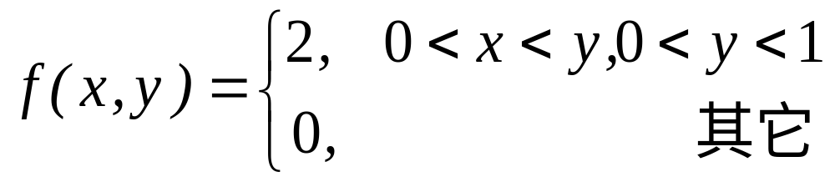
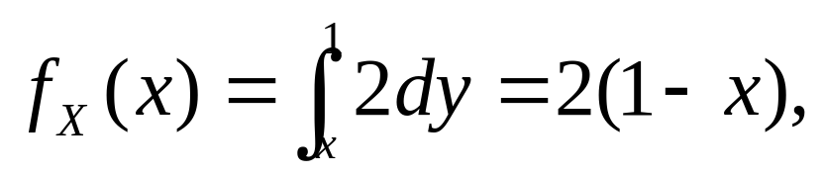
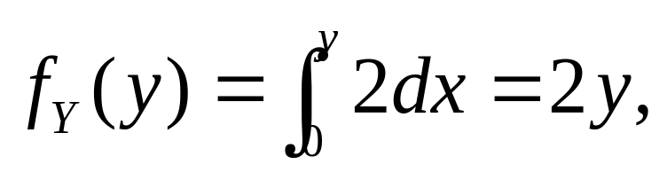
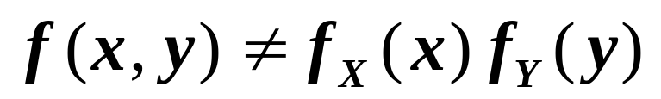
例3 若(X,Y)的概率密度为
X和Y是否相互独立？
解：
0<x<1
0<y<1
由于
故X和Y不独立 .

Slide 25
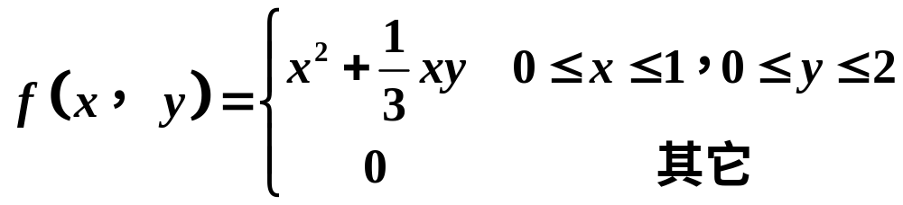
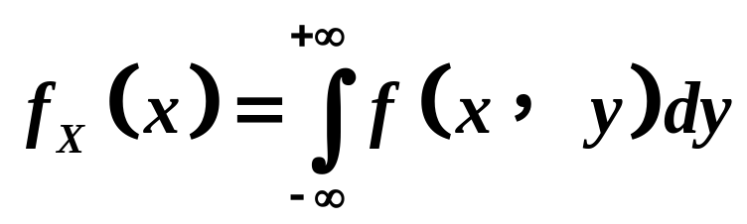

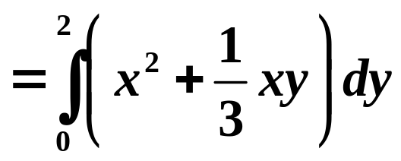
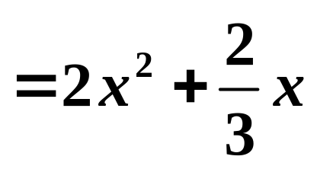

Slide 26
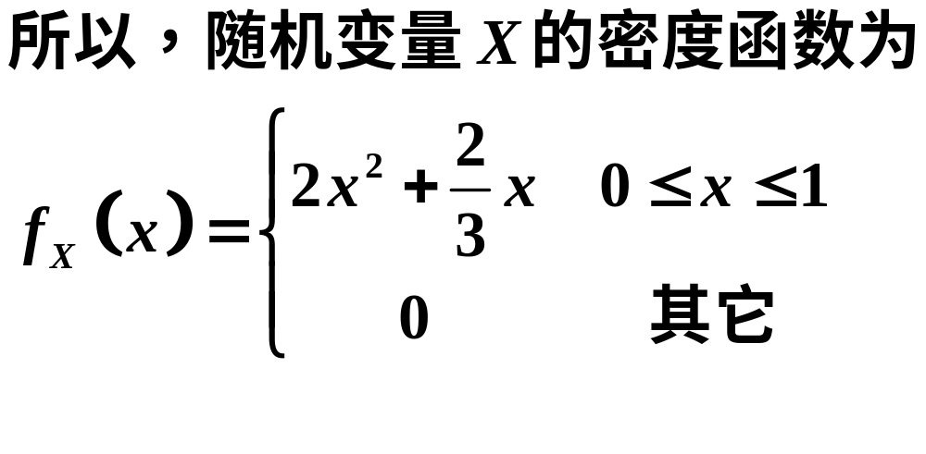

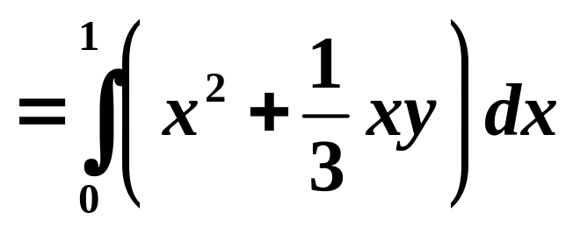
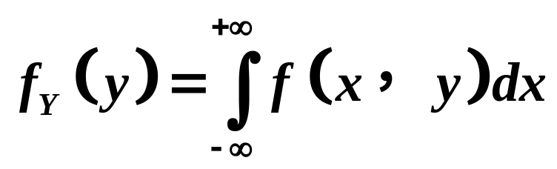
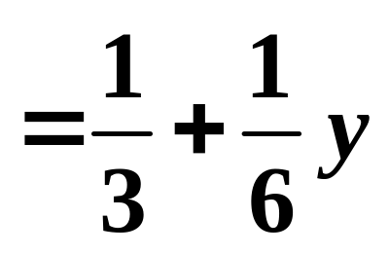

Slide 27




